Slide 1
Рекомендації до створення сайту (блогу)

Slide 2
Що важливо при створенні та розкрутці сайту
Вибір ЦА (груповий портрет, хоча б 2 групи - стать, вік, сімейний статус, дохід, географія знаходження, городяни/сільскі жителі, освіта, професія, хобі) . Приклад: відеоблог іграшок та дитячих розваг. Хто ЦА?
Аналіз потреб ЦА. Найбільш популярні теми:
Гумор
Розваги
Скандали
Трендові події
Практична користь, обмін технологіями та знаннями

Slide 3
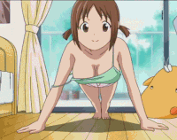
Що важливо при створенні та розкрутці блогу
Аналіз конкурентів
Слабкі та сильні сторони конкурентів
Вибір своєї ніші, «родзинки», конкурентних переваг вашого контенту

Slide 4
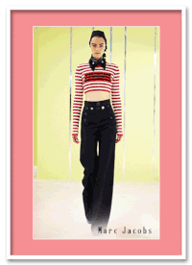
Що важливо при створенні та розкрутці блогу
2. Аналіз поточних трендів, тенденцій.
Різноманітність місця проведення (географія, умови, співрозмовники)

Slide 5
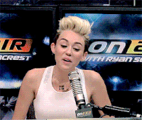
Що важливо при створенні та розкрутці блогу
3. Форма викладу контенту
Відеоінтерв'ю
Інструкції та посібники
Огляди
Сторітелінг (історія+ фото, відео, інфографіка, звук)
Розваги – ігри, вікторини, розіграши з призами, смішні відео…

Slide 6
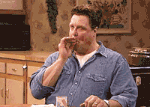
Що важливо при створенні та розкрутці блогу
5. Професійна команда
Цікавий контент-план
гумор та емоції
Якісна обробка та монтаж відео, звуку
Спецефекти

Slide 7
Що важливо при створенні та розкрутці блогу
6. Грошові потоки (монетизація)
+ Доходи від прихованої реклами брендів
+ Партнерка від YouTube
+ Партнерські програми
+ Спонсори
+ Донати (пожертвування) від передплатників
- Кошти в розкручування каналу на банери
- замовна реклама у ЗМІ
Соц мережі

Slide 8
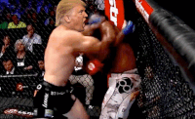
Що важливо при створенні та розкрутці блогу
7. Спілкування з аудиторією
Ведення коментарів
Призи та розіграші серед передплатників
Спецзаходи для активістів-коментаторів
Дискусії
Провокації, вброси

Slide 9
Що важливо при створенні та розкрутці блогу
8. Оптимізація сайту під пошукові системи
Назва файлів рисунків, фото, відео
Розмір файлів
Теги для постів
Опис та Мітки часу для відео

Slide 10
Що важливо при створенні та розкрутці відеоблогу, каналу на Ютуб
9. Дизайн та оформлення
Піктограма (значок) сайту
Обкладинка каналу та Фірмова заставка (для Ютуб, відеоблогів)
Посилання в обкладинці (до 5 посилань) та в описі відео, у самому відео
Трейлер каналу – про що канал, для кого, як часто оновлюється.
Оформлення відео в плейлисти
Мова відео, генерація автоматичних субтитрів

Slide 11
Що важливо при створенні та розкрутці блогу
Робота зі статистикою, аналіз та зворотний зв'язок
Кількість переглядів,
Середній час перегляду відео, до якої хвилини,
Кількість посилань на пости та відео, репостів
Рейтинг відео
Кількість коментарів
Кількість лайків/дизлайків

Slide 12
Що важливо при створенні та розкрутці блогу
Учасники блогу
Коллаборація з партнерами, сумісні заходи, пости, відеозустрічі, інтерв’ю
Обмін ЦА – публікації на дружніх сайтах, в соцмережах, Ютуб каналах
Запрошені гості

Slide 13
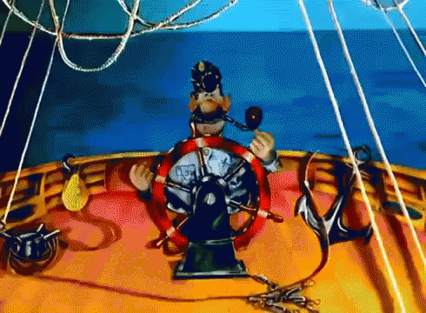
Елементи структурної схеми блогу
Оперативне керування блогом
Генерування ідей
Планування контенту (контент-план)
Розробка сценарію
Зйомка відео…

Slide 14
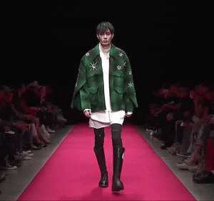
Елементи структурної схеми блогу
2. Аналіз сайту та медіа взагалі
Аналіз трендів
Аналіз критики
Аналіз ЦА….

Slide 15
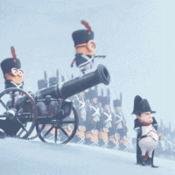
Елементи структурної схеми сайту
3. Стратегічне управління
Захоплення суміжних ніш (стрім)
Участь у різних шоу
Запрошення гостей – наприклад, успішних жінок для залучення жіночої аудиторії.
Заходи для зростання підписників – наприклад, розіграші, подарунки, анонси ексклюзивних матеріалів

Slide 16
Елементи структурної схеми блогу
4. Управління просуванням блогу
Банери
Соц мережі
Реклама у інших блогерів ...
SEO-оптимізація (оптимізація текстів, заголовків та зображень, купівля посилань, теги, зовнішня оптимізація)

Slide 17
Елементи структурної схеми блогу
Фінансове планування
Доходи
Прихована реклама брендів
Партнерка від YouTube
Інш. партнерські програми
Донати...
Витрати
Реклама
Хостинг…
Комунальні платежі

Slide 18
Тематика блогу
Для вас як автора :
Тематика має бути вам близька
Цікава
Ви маєте бути в ній обізнані (експерт)
Для читача:
Тематика цікава
Корисна
Або розважальна

Slide 19
Тренди
Тренди – це те, що на слуху і те, що всі повторюють
Мегатренди – масштабні зміни у культурі, соціумі чи економіці. Це тренди поколінь, дляться не менше 10 років: глобалізація, урбанізм, мобільність.
Макротренди – близько 5 років, 1-2 сфери життя. Наприклад, з графічного дизайну – в архітектуру стиль мінімалізма
Мінітренд – близько 1 року. Наприклад, стиль оформлення Інстаграму

Slide 20
Антитренди. Приклад розміщення фото

Slide 21
Поради
Розвивайте надивленість, дивитесь блоги з дотичним контентом
Слідкуйте за трендами, читайте медіа з контентом про соцмережі
Майте власну позицію
Створюйте контент-плани

Slide 22
Цілі блогу
Цілі блогу - що він дає автору і що – підписникам:
зовнішня ціль: про що хочеться розповідати світу
Життя своє чи навкруги (життя міста, наприклад)
захоплення
досвід
Внутрішня ціль: для чого автору це спілкування

Slide 23
Рубрики
Формуються від тематики
Трохи ширші від теми
Приклад: танці. Можливі рубрики:
Улюблений танець (деталі танцю, історії про нього, відео та фото власних виступів)
Відео виступів та танцювальних перфомансів «зірок», уривки з фільмів у цьому напрямі танців
Ваші тренування (басейн, пробіжки, вправи…)
Ваш стиль життя (дієта, одяг, друзі, улюблені тварини…)
Лайфхаки щодо танців
Танцювальні костюми, взуття

Slide 24
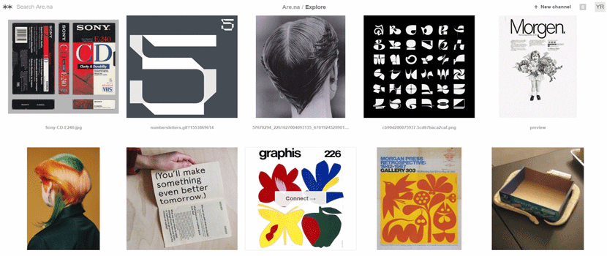
Аналіз цільової аудиторії (ЦА) та пошук референсів
Референс у дизайні — це допоміжні зображення, які використовує дизайнер для роботи. Референси можна використовувати для вивчення певних дизайнерських технік, повторення певного стилю або як свого роду «шпаргалки». Референси при розробці сайтів – це сайти схожої тематики або певного оформлення чи функціоналу
Вивчити схожі ресурси
Які сучасні тренди
На що реагує ваша ЦА
Насамперед цікаво має бути вам

Slide 25
Послідовність ведення сайту
Надихатись чимось, шукати натхнення, тренувати надивленість (Пінтерест, Інстаграм, Тік Ток, фільми, виставки, життя)
Створювати контент
Обробляти контент, оформлювати
Планувати, щоб гарно виглядало у стрічці поруч з іншими публікаціями
публікувати

Slide 26
Створення постів
Регулярність публікацій
Частина постів пишеться заздалегідь і публікується у певні дати
Частина постів є запасними на випадок форс-мажорів («консерви»)
Частина постів створюється день в день, ситуативні (катання на катку чи риболовля – впливає погода)

Slide 27
Коли публікувати пости?
Визначити час і день публікації
З точки зору досліджень відвідуваності соцмереж
Географічного положення
Уподобань та занять вашої ЦА

Slide 28
Аналіз контент-планів
Який зворотній зв’язок
Які матеріали були найбільш (менш) популярні і чому – формати і теми
Які події у суспільстві, тренди відображено
Що треба змінити
Коефіціент залучення ЦА
Приріст підписників після певної публікації
Відгуки
Репости

Slide 29
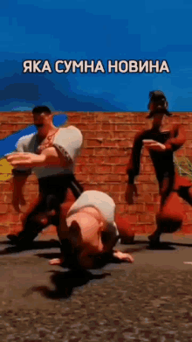
Опис новин
Інформація має бути взята з кількох ДОСТОВІРНИХ джерел
Проаналізована
Подана в очищеному вигляді, у авторському стилі

Slide 30
Перевірка фактів. Побутові фейки
Спотворення фактів
Фотопідробки
Відео підробки
Мета фейків – інформаційні маніпуляції, дезінформація
Одиничні фейки можуть бути частиною єдиної інформаційної кампанії проти когось або чогось (країни, певної людини, компаній, подій)
Приклад – ситуація з Ковід19

Slide 31
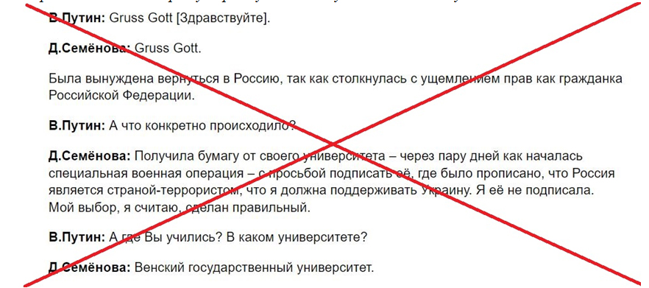
Приклади фейків
Через ізоляцію з Ковід 19 у канали Венеції , що очистилися, повернулися дельфіни та лебеді
Путін, російська студентка Д. Семенова та Відень

Slide 32
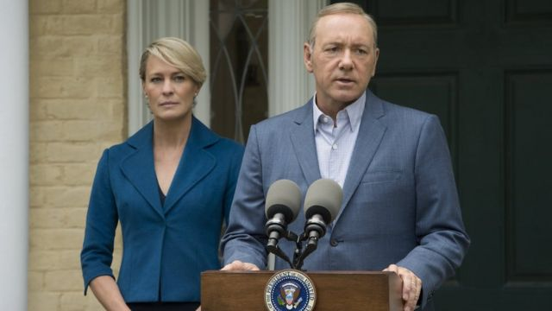
Методи пропаганди в інформаційній боротьбі
Метод тухлого оселедця – через брудне звинувачення і скандал людина=плітки про неї. Харві Вайнштейн рух #MeToo Актор Кевін Спейсі

Slide 33
Методи пропаганди в інформаційній боротьбі
Метод перевернутої піраміди

Slide 34
Приклад новини від 20.02.23, https://www.unian.net/
Ліквідованих окупантів з України почали возити на «літаках Путіна»
Часто після їх візитів до російських регіонів з'являються повідомлення про похорон убитих на війні в Україні
Літаки спеціального льотного загону "Росія" задіяли для розвезення регіонами тіл ліквідованих в Україні російських військових. Як мінімум один із літаків раніше використовувався для поїздки В. Путіна."Вантаж 200" доставляють великими партіями, але видають у місцевих моргах дозовано - не більше двох тіл на день, щоб уникнути паніки
Журналісти через сервіс FlightRadar, що відстежує авіаперельоти, проаналізували маршрути літаків спецзагону "Росія" за кінець січня - початок лютого і виявили закономірність: часто після їх візитів до російських регіонів з'являються повідомлення про похорон загиблих на війні в Україні. перевезенням загиблих поряд із доставкою зброї та живої сили займаються 223-й та 224-й льотні загони Міноборони. До їх складу входять 60 літаків, лише 46 літаків регулярно літали протягом останнього року.

Slide 35
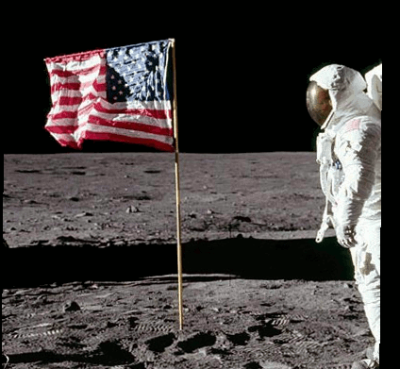
Методи пропаганди в інформаційній боротьбі
Метод великої брехні
Теорія про те, що висадка на Місяць була сфабрикована, спонукала науковців написати детальне пояснення зі спростуванням таких тверджень.
Теорію про те, що нацистського військового злочинця Рудольфа Гесса замінили на двійника у в'язниці, спростував тест ДНК його далекого родича.

Slide 36
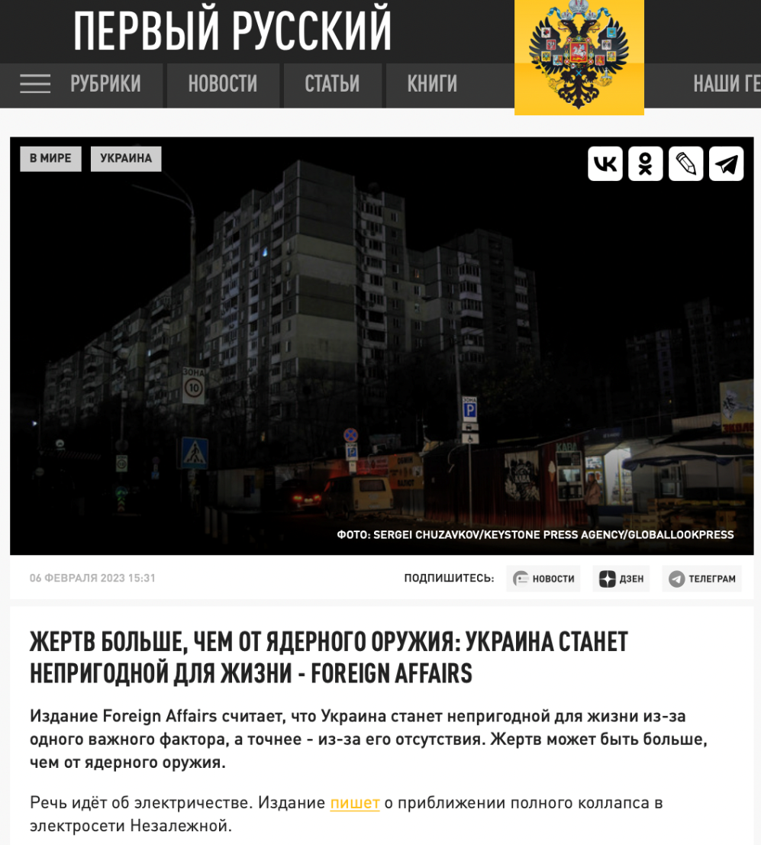
Методи пропаганди в інформаційній боротьбі
Принцип 40 на 60
Автор Томас Попик: що може статися з енергосистемою України, якщо не запобігти катастрофі, «смертність від обвалення мережі може бути набагато більшою, ніж втрати, спричинені застосуванням Росією тактичної ядерної зброї». Але «Захід має все необхідне, щоб запобігти цій катастрофі».

Slide 37
Ознаки фейків
Нема конкретних цифр, статистики, опису де, коли, хто
Нема підтвердження фото, аудіо, відео
Нема підтвердження іншими каналами та мережами
Нема зв’язку між заголовком та текстом новини

Slide 38
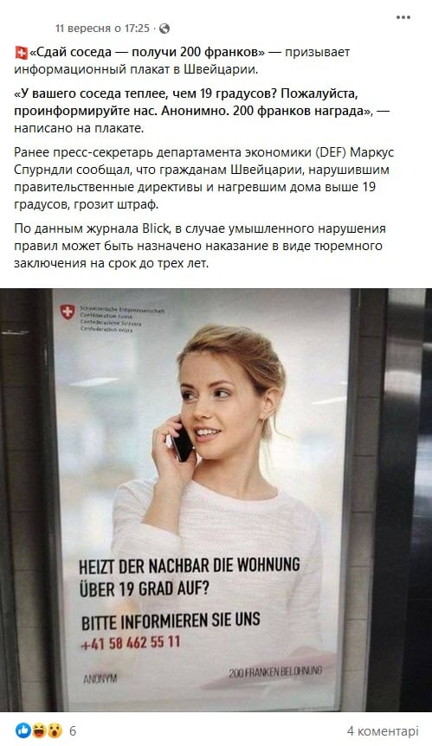
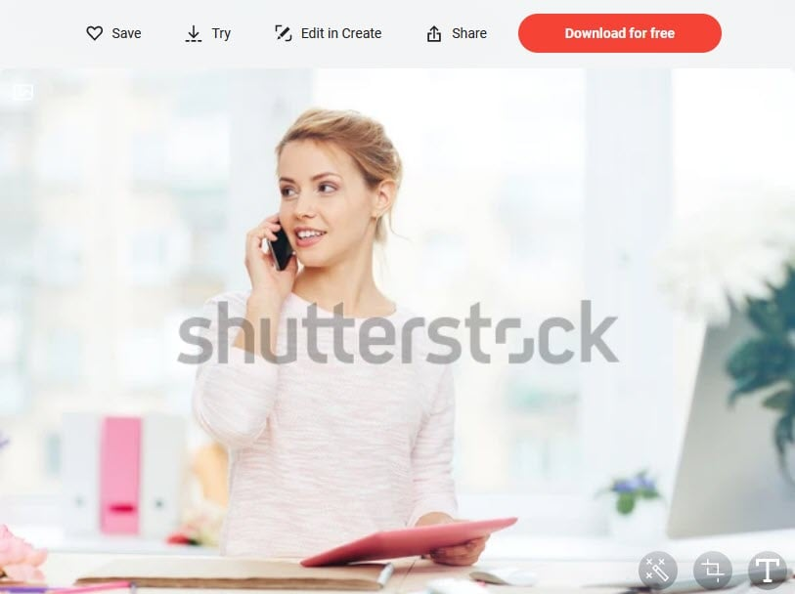
Ознаки фейків. Приклад

Slide 39
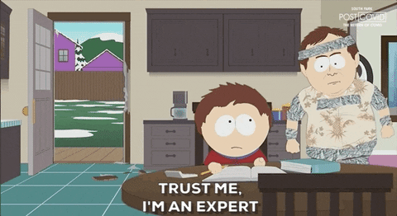
Фактчекінг – перевірка фактів і тверджень
Хто експерт? Його минуле, посада. Чи можна йому довіряти?
Чи є у нього унікальні знання або джерела інформації
Знайти першоджерело заяви. Чи вірний переклад?
Чи указано в першоджерелі ім’я заявителя або назва ЗМІ, що опублікували заяву?
Чи є в новинах узагальнення або апеляція до емоцій?

Slide 40
Вимоги до оформлення блогу
Зрозуміла тема блогу – з його візуального оформлення
Міксування різних типів контенту – текстових, фотопостів, відео тощо

Slide 41
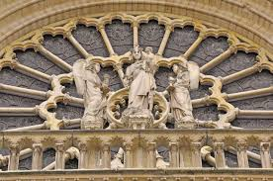
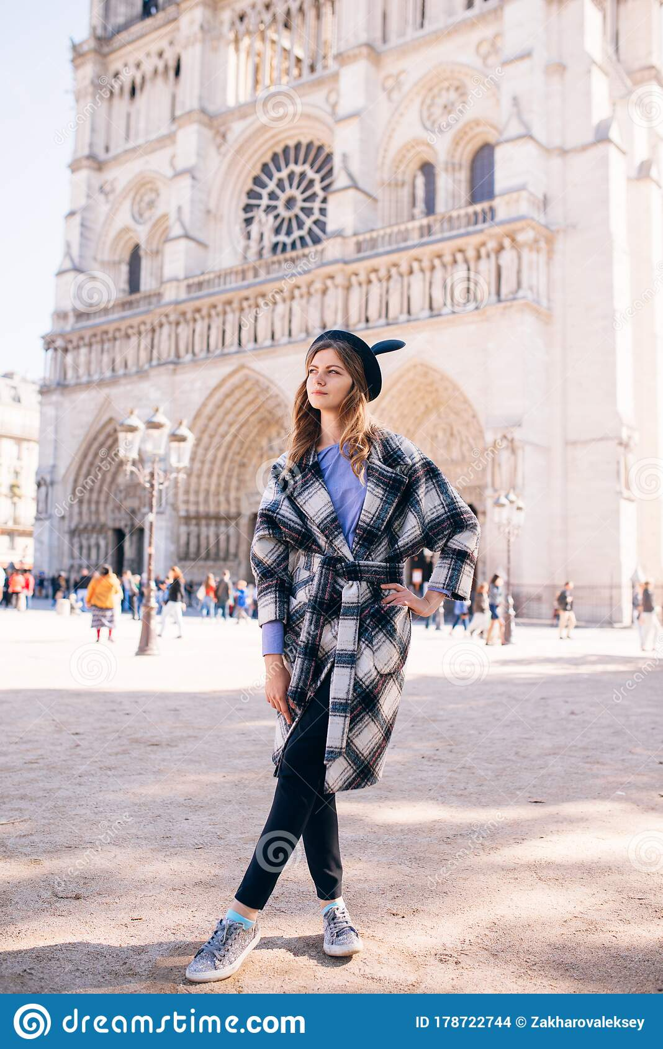
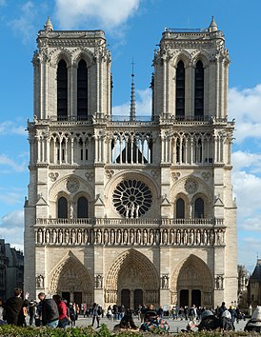
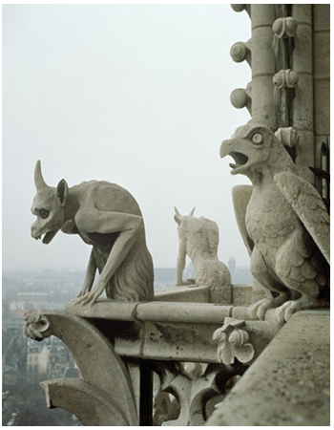
Різноманіття ракурсів та крупних планів і деталей на фото

Slide 42
Обробка фото
1-2 однакові фільтри до фото
Фільтри або обидва холодні, або обидва теплі
Додавання час від часу фото майже монохромних (1-2 кольори) та не перегружених деталями, мінімалістичних
Фото різні за наповнюваністю та змістом

Slide 43
Запланована розкладка

Slide 44
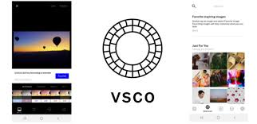
Корисні мобільні додатки для обробки фото і відео. VSCO
VSCO – дозволяє накладати текст до фото і відео, монтувати відео, має пресети
Надійний фото- та відеоредактор з преміальними фільтрами (вицвітання, чіткість, тон шкіри, відтінок, різкість, насиченість, контрастність, температура), якісними інструментами та творчою спільнотою.
Дозволяє обрізати та перевертати відео, уповільнювати швидкість показу
Кольорокорекція, зміна експозиції
платний

Slide 45
Корисні мобільні додатки для обробки фото. Snapseed
Видаляє зайві об'єкти з фото
Базова корекція - кадрування, поворот зображення, подвійна експозиція, додавання тексту
Вибіркова корекція - маска (контраст, висвітлення, кольорокорекція) певної області фото
Обробка фото-портретів

Slide 46
Обробка та монтаж фото і відео. Inshot
Постійно оновлює інструменти
Дозволяє:
редагувати зображення та відео ( 10 безкоштовних фільтрів і 9 ефектів Корекція кольору
Додавати на фотографії смайлики, барвисті наклейки, текст (38 базових шрифтів)
Анімація тексту, можна змінювати колір літер, "Прозорість", "Кордон", "Етикетка"
Різати відео або склеювати загальну стрічку з різних фрагментів
Цікаві переходи між фрагментами відео
Додавати додаткову аудіодоріжку ( Завантажити музику iTunes, доступ до 13 категорій звукових ефектів)
Стискати файли, зменшувати розмір відео
Створювати колажі (до 9 фото, 22 шаблони)
Можна зберігати відео в 4К, 60 кадрів/сек – публікація без втрати якості
платний

Slide 47
Висновки
Що важливо при створенні та розкрутці сайту:
Вибір ЦА
Аналіз конкурентів
Аналіз поточних трендів, тенденцій
Цікавий контент-план
Якісна обробка та монтаж відео, звуку. Спецефекти
Робота зі статистикою відвідуваності, аналіз та зворотний зв'язок
Спілкування з аудиторією
Оптимізація сайту під пошукові системи

Slide 48
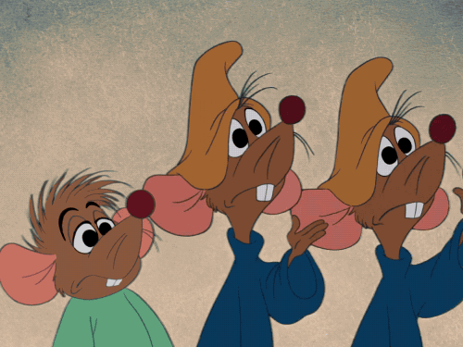
Дякую за увагу

